Slide 1
PRODUKSI MENGUTAMAKAN STABILITAS PERSEDIAAN
Rencana persediaan konstan ( persediaan awal = persediaan akhir maka produksi berfluktuasi )
Rencana persediaan awal tidak sama dengan persediaan akhir (Jika persediaan awal – persediaan akhir negatip maka selisihnya ditambahkan ke persediaan akhir, tapi jika persediaan awal – persediaan akhir positip maka kekurangannya ditambahkan ke persediaan akhir

Slide 2
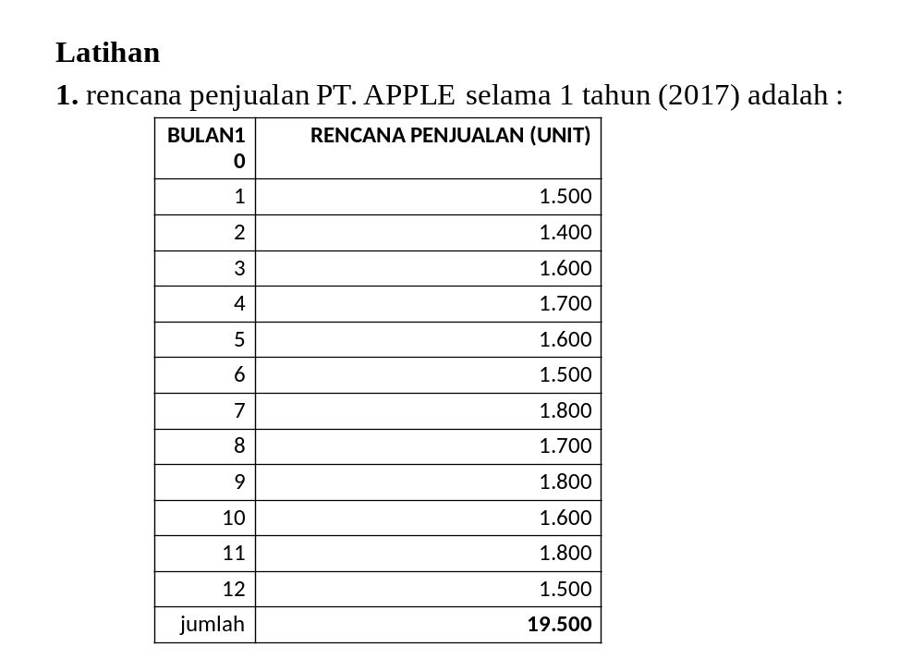

Slide 3
Sedangkan diketahui kebijakan tingkat persediaan adalah :
Persediaan awal tahun = 3.000 Unit
Persediaan akhir tahun = 1.500 Unit
Berikut langkah-langkah membuat Anggaran Produksi yang mengutamakan Stabilitas Produksi
Langkah 1. : Menghitung Tk Produksi satu tahun untuk tahun 2017
Penjualan 1 tahun = 19.500 unit
Persediaan akhir tahun = 1.500 unit +
Kebutuhan 1 tahun = 21.000 unit
Persediaan awal tahun = 3.000 unit –
Jumlah yang harus diproduksi = 18.000 unit
Langkah 2 : Melakukan Alokasi prod ke satuan waktu yg diinginkan
(Dalam kasus ini satuan waktunya adalah bulanan)

Slide 4
Pengalokasian tingkat produksi setiap bulan dapat dilakukan dengan cara berikut:
1. Membagi tingkat produksi per tahun dengan jumlah periode (bulanan =12, mingguan 54, triwulan=4, catur wulan =3)
Produksi selama 1 tahun = 18.000 unit
Produksi rata-rata selama 1 bulan = 18.000/12 = 1.500 unit
Kelemahan cara ini adalah sering diperoleh angka produksi rata-rata yang tidak bulat sehingga sulit diiplementasikan.
2. Membagi tingkat produksi per tahun sedemikian rupa sehingga dihasilkan bilangan-bilangan bulat dan mudah untuk dilaksanakan secara tepat. Sisa hasil pembagian dialokasikan ke bulan-bulan dg tk penjualan tinggi.

Slide 5
Langkah 3. : Menyajikan Anggaran Produksi dalam Tabel
bulan | penjualan | Persed ak | Jumlah | Persed aw | produksi
Jan | 1.500 | 3.000 | 4.500 | 3.000 | 1.500
Feb | 1.400 | 3.100 | 4.500 | 3.000 | 1.500
Mar | 1.600 | 3.000 | 4.600 | 3.100 | 1.500
Apr | 1.700 | 2.800 | 4.500 | 3.000 | 1.500
Mei | 1.600 | 2.700 | 4.300 | 2.800 | 1.500
jun | 1.500 | 2.700 | 4.200 | 2.700 | 1.500
Jul | 1.800 | 2.400 | 4.200 | 2.700 | 1.500
Agust | 1.700 | 2.200 | 3.900 | 2.400 | 1.500
Sep | 1.800 | 1.900 | 3.700 | 2.200 | 1.500
okt | 1.600 | 1.800 | 3.400 | 1.900 | 1.500
nop | 1.800 | 1.500 | 3.300 | 1.800 | 1.500
des | 1.500 | 1.500 | 3.000 | 1.500 | 1.500
jumlah | 19.500 | 1.500 | 21.000 | 3.000 | 18.000

Slide 6
Anggaran Produksi dalam Tabel (isi kotak kosong)
bulan | penjualan | Persed ak | Jumlah | Persed aw | produksi
Jan | 1.500 |  |  | 3.000 | 1.500
Feb | 1.400 |  |  |  | 1.500
Mar | 1.600 |  |  |  | 1.500
Apr | 1.700 |  |  |  | 1.500
Mei | 1.600 |  |  |  | 1.500
jun | 1.500 |  |  |  | 1.500
Jul | 1.800 |  |  |  | 1.500
Agust | 1.700 | 2.200 |  |  | 1.500
Sep | 1.800 | 1.900 | 3.700 | 2.200 | 1.500
okt | 1.600 | 1.800 | 3.400 | 1.900 | 1.500
nop | 1.800 | 1.500 | 3.300 | 1.80 | 1.500
des | 1.500 | 1.500 | 3.000 | 1.500 | 1.500
jumlah | 19.500 | 1.500 | 21.000 | 3.000 | 18.000

Slide 7
2. Mengutamakan Stabilitas Persediaan
Mengut persed ► renc persed konstan (persed aw = persed ak) ► prod berfluktuasi
Renc persed aw tdk sama dg persed ak ►jika selisih neg (-) mk ditambahkan ke persed ak ►jika selisih positip mk dikurangkan ke persed ak
langkah-langkah dalam menyusun anggaran dengan metode stabilitas persediaan adalah sebagai berikut:
Langkah 1 :
Menentukan tingkat produksi setahun untuk tahun 2017
Penjualan 1 tahun = 19.500 unit
Persediaan akhir tahun = 1.500 unit +
Kebutuhan 1 tahun = 21.000 unit
Persediaan awal tahun = 3.000 unit –
Jumlah yang harus diproduksi = 18.000 unit

Slide 8
Langkah 2 :
Menentukan perkiraan besarnya persed aw dan ak tahun
Menghitung Persed aw - Persed ak dibagi satuan waktu
Selisih = 3.000 – 1.500 = 1.500 ► 1.500/12 = 125 ► alokasikan jan-des
Langkah 3 :
Mengalokasikan persed dari waktu ke waktu. Ada dua cara yang sama seperti pada Stabilitas Produksi yakni:
1. Membagi selisih persed aw dan ak dg satuan waktu yg dipakai
2. Membagi selisih dg satuan bil hingga diperoleh angka bulat
Langkah 4. :
Menyajikan Anggaran Produksi dalam Tabel
Tingkat Produksi = ( Penjualan + Persed ak) – persed aw
▼

Slide 9
Bl | Penjualan | Persed ak | Jml | Persed aw | produksi
Jan | 1.500 | 2.875 | 4.375 | 3.000 | 1.375
Feb | 1.400 | 2.750 | 4.150 | 2.875 | 1.275
Maret | 1.600 | 2.625 | 4.225 | 2.750 | 1.475
Apr | 1.700 | 2.500 | 4.200 | 2.625 | 1.575
Mei | 1.600 | 2.375 | 3.975 | 2.500 | 1.475
Juni | 1.500 | 2.250 | 3.750 | 2.375 | 1.375
Juli | 1.800 | 2.125 | 3.925 | 2.250 | 1.675
Agust | 1.700 | 2.000 | 3.700 | 2.125 | 1.575
Sep | 1.800 | 1.875 | 3.675 | 2.000 | 1.675
Okt | 1.600 | 1.750 | 3.350 | 1.875 | 1.475
Nop | 1.800 | 1.625 | 3.425 | 1.750 | 1.675
Des | 1.500 | 1.500 | 3.000 | 1.625 | 1.375
jml | 19.500 | 1.500 | 21.000 | 3.000 | 18.000

Slide 10
Persed aw - Persed ak / periode = 3000 - 1500 / 12 = 1.500/12 = 125 ►krn data positip maka dikurangkan pada produksi ►1500 -125 = 1.375 (lanjutkan)
Bl | Penjualan | Persed ak | Jml | Persed aw | produksi
Jan | 1.500 |  |  | 3.000 | 1.375
Feb | 1.400 |  |  |  | 1.275
Maret | 1.600 |  |  |  | 1.475
Apr | 1.700 |  |  |  | 1.575
Mei | 1.600 |  |  |  | 1.475
Juni | 1.500 |  |  |  | 1.375
Juli | 1.800 |  |  |  | 1.675
Agust | 1.700 |  |  |  | 1.575
Sep | 1.800 | 1.875 |  |  | 1.675
Okt | 1.600 | 1.750 | 3.350 | 1.875 | 1.475
Nop | 1.800 | 1.625 | 3.425 | 1.750 | 1.675
Des | 1.500 | 1.500 | 3.000 | 1.625 | 1.375
jml | 19.500 | 1.500 | 21.000 | 3.000 | 18.000

Slide 11
3. Gabungan antara Stabilitas Produk dan Stabilitas Persediaan
PT. APPLE merencanakan penjualan tahun 2018 sebagai berikut :
URAIAN RENCANA PENJUALAN
Tw I 4.000
Tw II 4.300
Tw III 2.000
Tw IV 3.500
Jumlah 13.800
Persed aw 3.000 dan persed ak 2.000, tk prod stabil dan persed tw I dan II fluktuasi 5.00 unit sedang tw III dan IV fluktuasi 3.00 unit
Berdasarkan data tsb susun anggaran produksi berdasarkan asumsi yg ada !
Jawab
Asumsi ►fluktuasi tw I = 500 unit
Persed aw 3.000 unit ►mk persed ak tw I = 2.500 ►(3.000-500)

Slide 12
Tw II fluktuasi 500 ►persed aw = 2.500 maka persed ak = 2.000
Tw III fluktuasi 300 ► persed aw = 2.000 maka persed ak = 1.700
Tw IV fluktuasi 300 ►persed aw = 1.700 maka persed ak = 1.400
Dari hasil perhitungan diatas maka anggaran produksi dengan metode kombinasi adalah sebagai berikut:
▼
Uraian | Tw I | Tw II | Tw III | Tw IV | jumlah
Penjualan | 4.000 | 4.300 | 2000 | 3.500 | 13.800
persed ak | 2.500 | 2.000 | 1.700 | 1.400 | 2.000
Jumlah | 6.500 | 6.300 | 3.700 | 4.900 | 21.400
Persed aw | 3.000 | 2.500 | 2.000 | 1.700 | 3. 000
produksi | 3.500 | 3.800 | 1.700 | 3.200 | 18.400

Slide 13
Ecomomic Order Quantity (EOQ)
adalah upaya untuk mengatur jumlah stok supaya biaya yang perlu dikeluarkan oleh perusahaan menjadi seefisien mungkin dan menjaga agar persediaan stok tetap stabil.
EOQ : √2RS /PI
R : kuantitas barang yang dibutuhkan oleh perusahaan. (biasanya satu bulan.)
S : biaya yang diperlukan untuk pemesanan barang tersebut.
P : harga beli per unit barang
I : biaya yang diperlukan selama proses penyimpanan barang di dalam gudang (dalam %)

Slide 14
contoh
PT X memerlukan bahan baku sejumlah 24.000 unit. Angka ini didapatkan dari pengalaman tahun yang lalu. Setiap satu unit bahan baku tersebut membutuhkan biaya Rp 150.000. sudah termasuk biaya kurir dan asuransi. Sedangkan harga satuannya adalah Rp 2.000.
Biaya penyimpanan barang di gudang diperkirakan 25% dari harga bahan baku.
a. Nilai EOQ : √2RS /PI
= √14.400.000 = 3.794,7 (dibulatkan menjadi 3.795 unit)
b. Jumlah pemesanan dalam satu tahun
Jumlah order = R:EOQ
= 24.000:3.795 = 6,3 (dibulatkan menjadi 6 kali)
c. Intensitas pemesanan (jarak antara pemesanan satu dengan lainnya)
Diasumsikan 1 tahun = 360 hari, maka pemesanan bahan baku harus dilakukan dalam:2 bulan sekali.

Slide 15
Tugas 3
Buat anggaran produksi satu tahun pada 2026 sesuai ramalan produksi yang anda buat sebelumnya (tugas 2)
Dikumpulkan di wa grup paling lambat hari minggu

